Slide 1
Sprace
Made by Floris, Jaime, Ralph, Jochem, Jimmy, Nienke
Notes:
Wie gaat wat doen:
Inhouds opgaven: Jimmy
pars pro toto: floredina
Concept: Nienke
Styleboard: Nienke
One page: gaime
Mock-up: gaime
Level desing: Ralph
Art style bij de doelgroep :flodijntje
Plannig: Jochem
Assetlist/ MSCW: Jimmy

Slide 2
Inhouds opgaven
Doelgroep/Pars pra toto
Concept styleboard/one page desing
Mock-up/Leveldesing
Artstyle bij doelgroep
Planning/Assetlist/MSCW

Slide 3
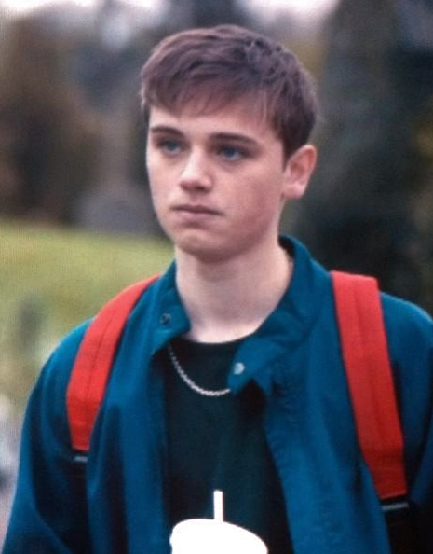
Pars pro toto
Günter Spitzenßürgh
14 JAAR
VEEL VERHUIST
GEEN VRIENDEN
ZOEK PLEZIER IN ZIJN SPELLETJES
MET ZIJN VADER NAAR DE STERREN KIJKEN
SCHIETSPELLEN-RACESPELLEN

Slide 4
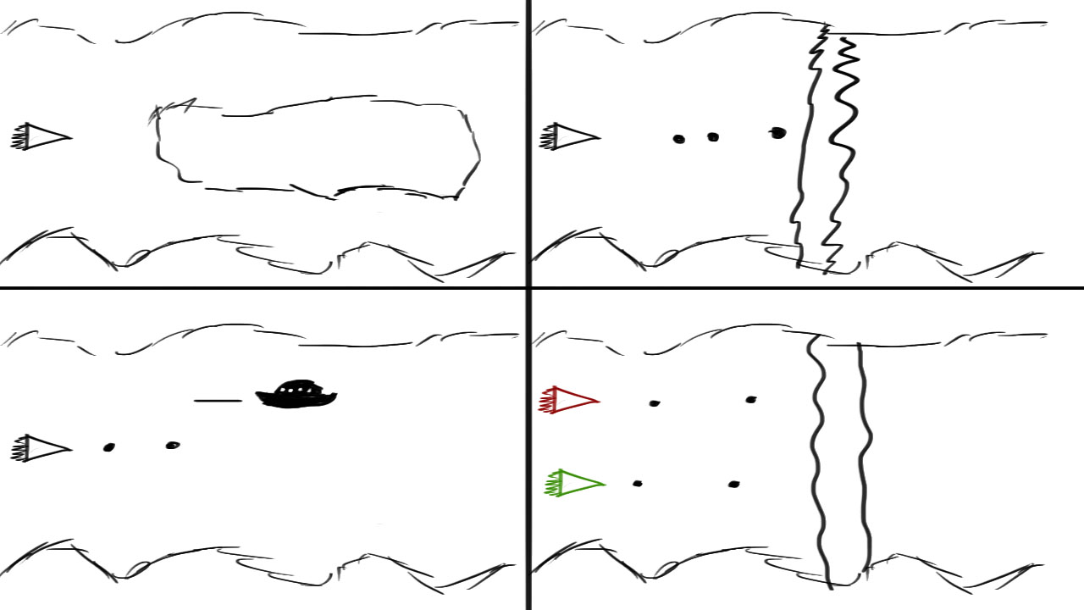
Concept

Slide 5
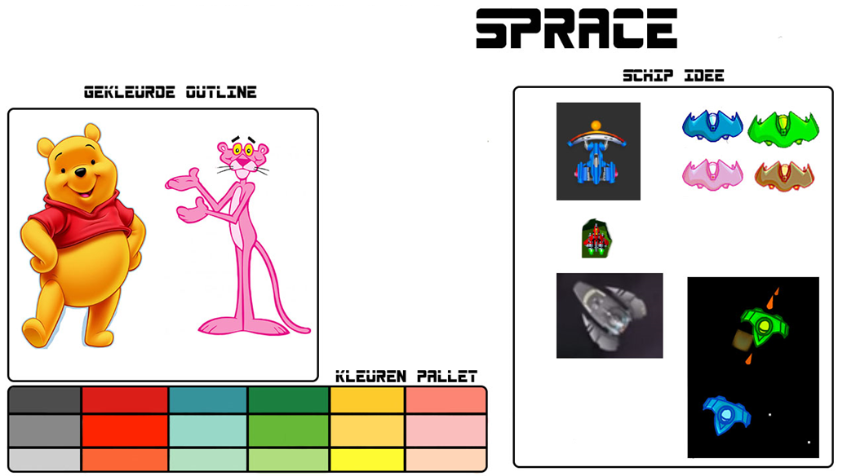
Styleboard

Slide 6
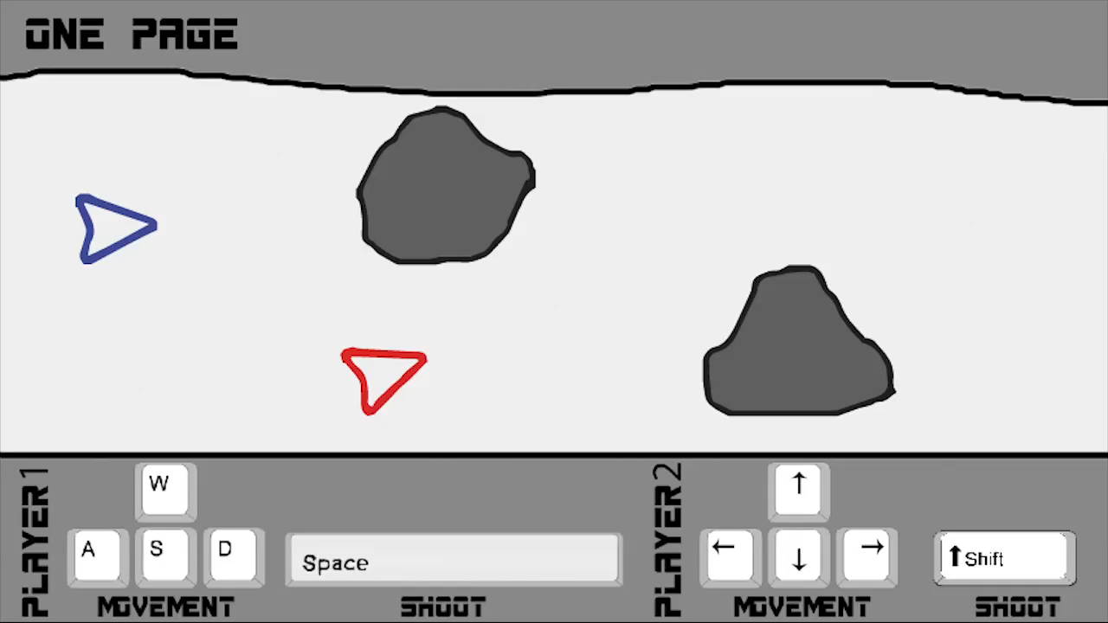
One page
Ga zo snel mogelijk naar het einde, door zorgvuldig je route te kiezen

Slide 7
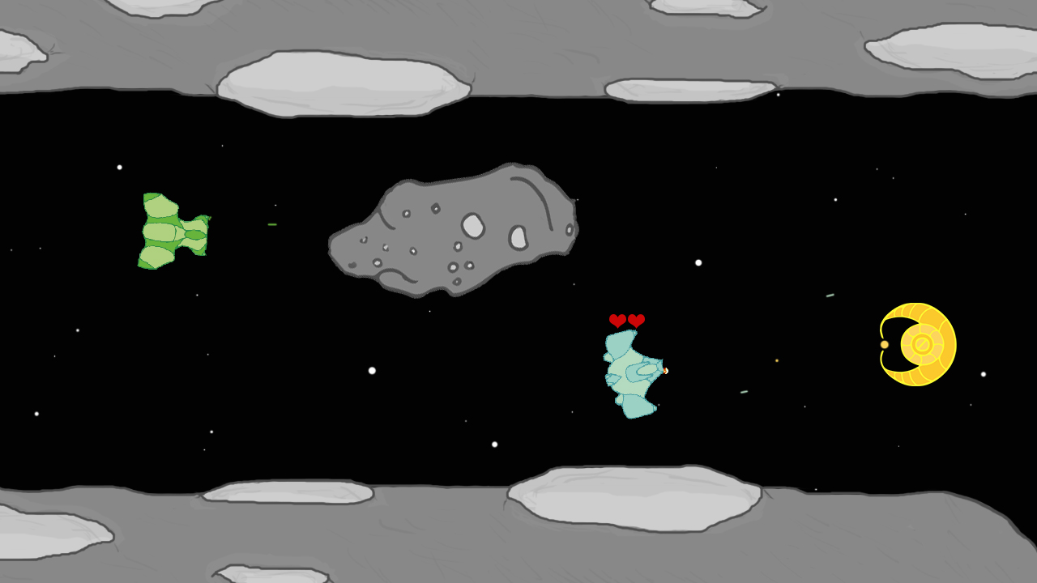
Mock-up

Slide 8
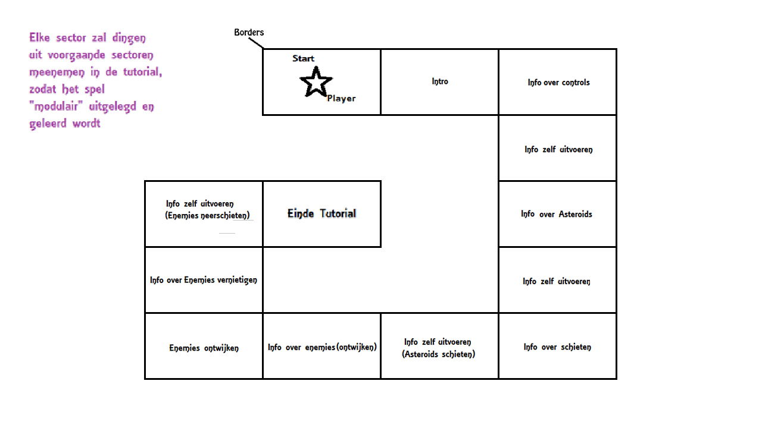
Level design

Slide 9
Artstyle bij doelgroep
Simpel
Race/Schiet
Space
Explosies

Slide 10
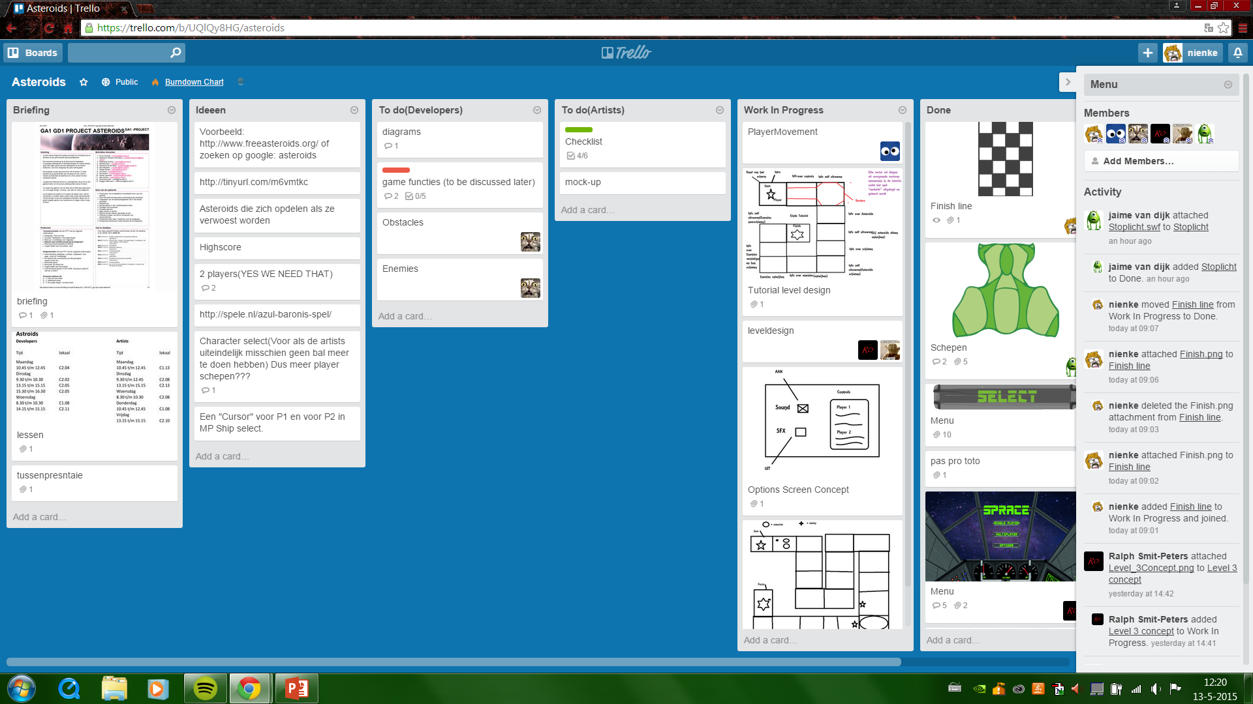
planning

Slide 11
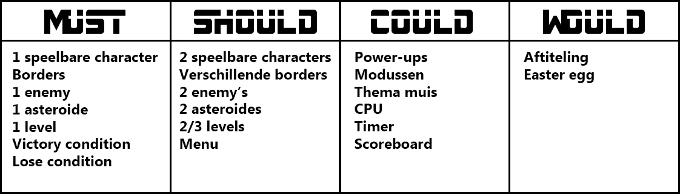
Assetlist MSCW

Slide 12
Vragen?

